Slide 1
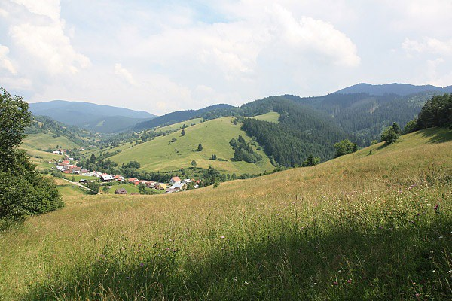
Výškové stupně v krajině

Slide 2
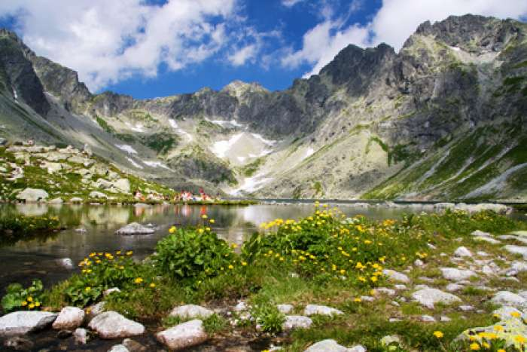
Výškové stupně v krajině
Se vzrůstající nadmořskou výškou:
- klesá teplota
- klesá tlak vzduchu
- roste množství srážek
- sílí vítr

Slide 3
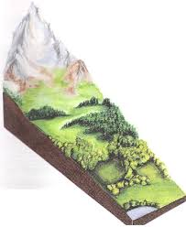
Výškové stupně v krajině
Na svazích pohoří rozeznáváme výškové stupně: s každými 200 metry se mění teplota o 1°C.

Slide 4
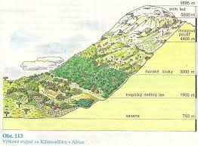
Výškové stupně v krajině
Výškový rozdíl 70 m se rovná asi 1° zeměpisné šířky (asi 111km).

Slide 5
Výškové stupně v krajině

